Slide 1
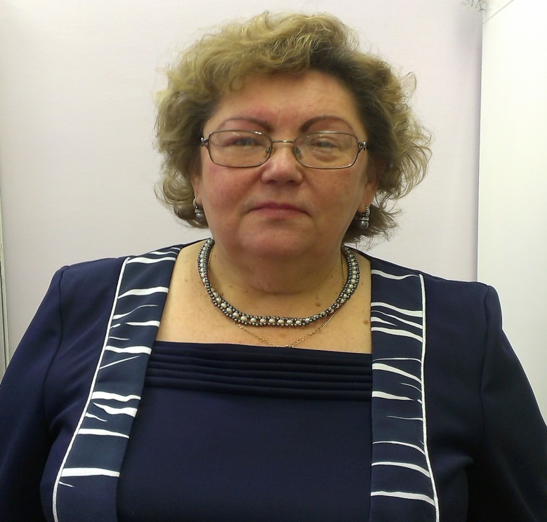
Федеральное государственное бюджетное образовательное учреждение среднего профессионального образования «Медицинский колледж» Управления делами Президента Российской Федерации
ЧЕМОДАНОВА АННА ФЕДОРОВНА
Стаж работы в колледже – 20 лет
С 26 октября 1995 года в должности преподавателя
С 01 сентября 1997 года – руководитель отделения
Преподаваемые дисциплины : ПМ.04 «Выполнение работ по профессии младшая медицинская сестра по уходу за больным»
Квалификационная категория: высшая
Награды, поощрения: 2013г. Памятный знак «20 лет УДП РФ», 2005г. «Ветеран труда», 2004г. «Благодарность за добросовестный труд» УДП РФ, 1985г. «Отличник здравоохранения»

Slide 2
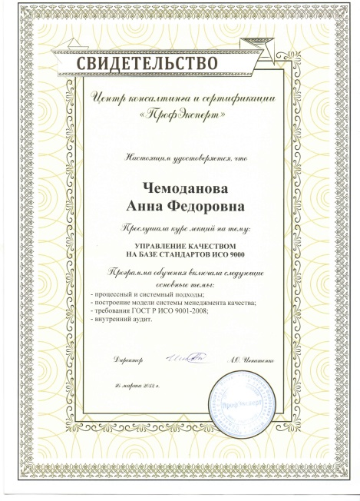
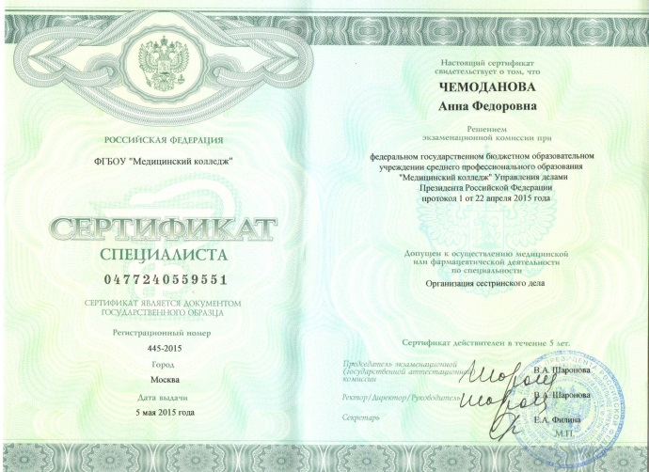
ОБУЧЕНИЕ И ПОВЫШЕНИЕ КВАЛИФИКАЦИИ 2014-2015 гг.
«Обеспечение безопасности в операционном блоке»
«Организация Сестринского дела» усовершенствование
Центр консалтинга и сертификации «ПрофЭксперт» Свидетельство «Управление качеством на базе стандартов ИСО 9000»
«Инфекционный контроль в хирургическом стационаре

Slide 3
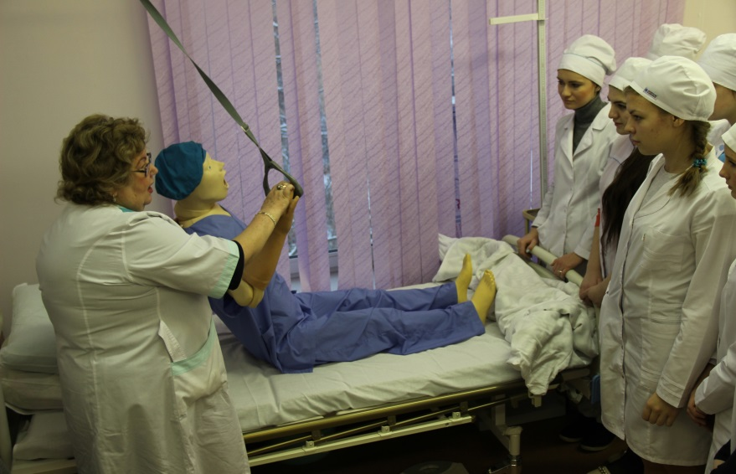
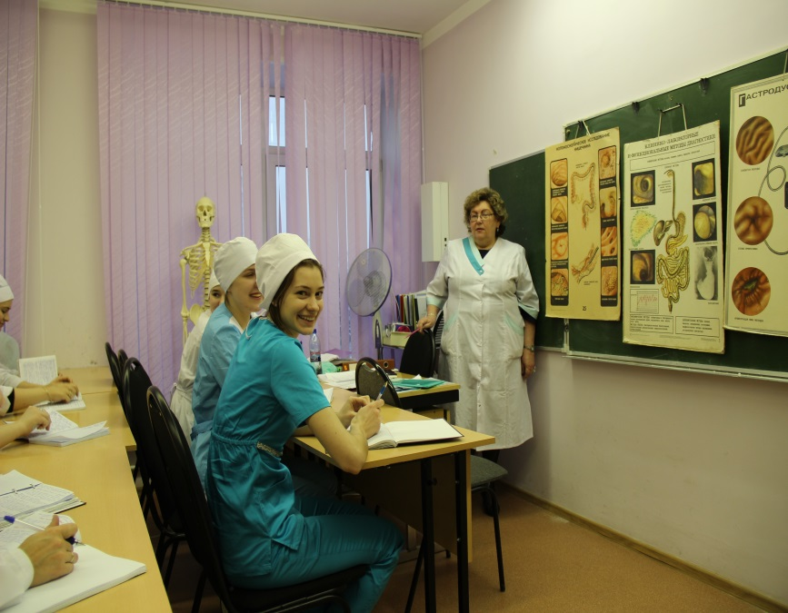
КАБИНЕТ СЕСТРИНСКОГО ДЕЛА

Slide 4
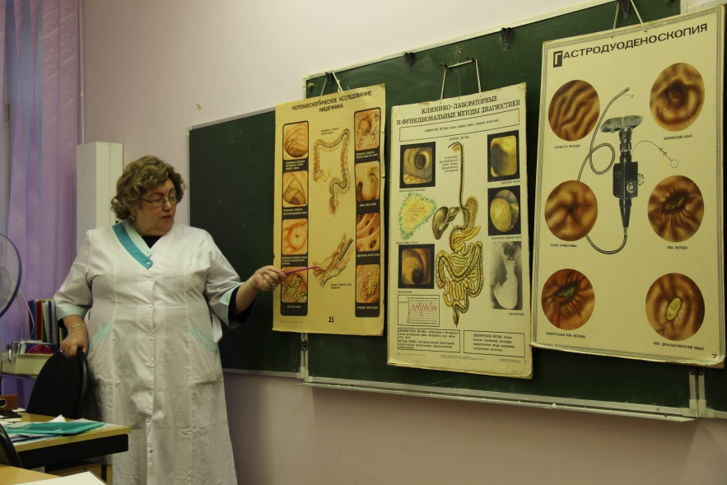
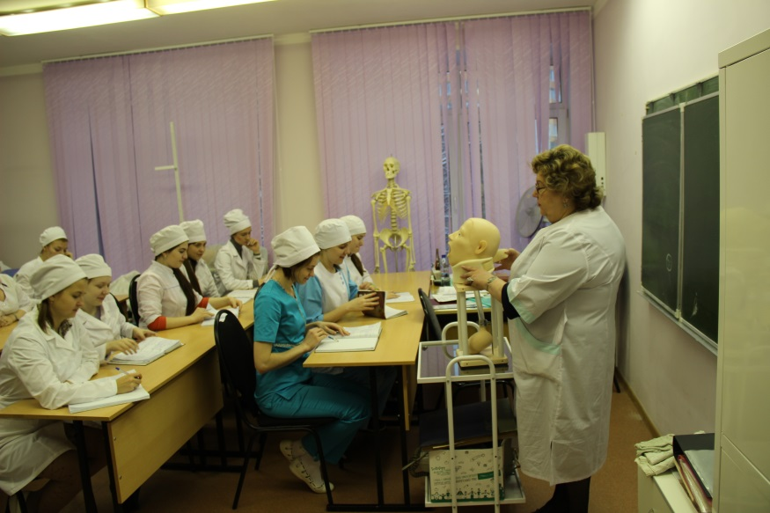
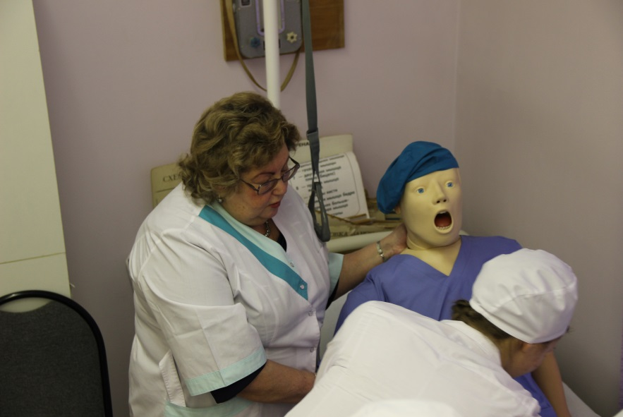
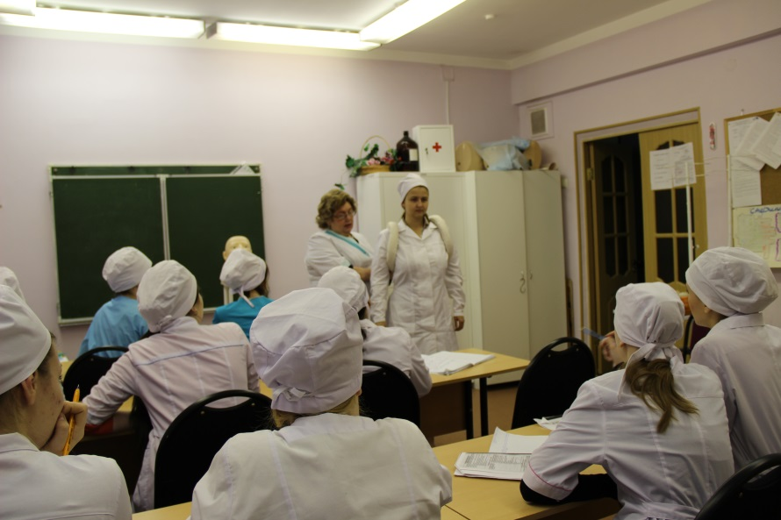
ЗАНЯТИЯ ПО ДИСЦИПЛИНЕ «ОСНОВЫ СЕСТРИНСКОГО ДЕЛА»

Slide 5
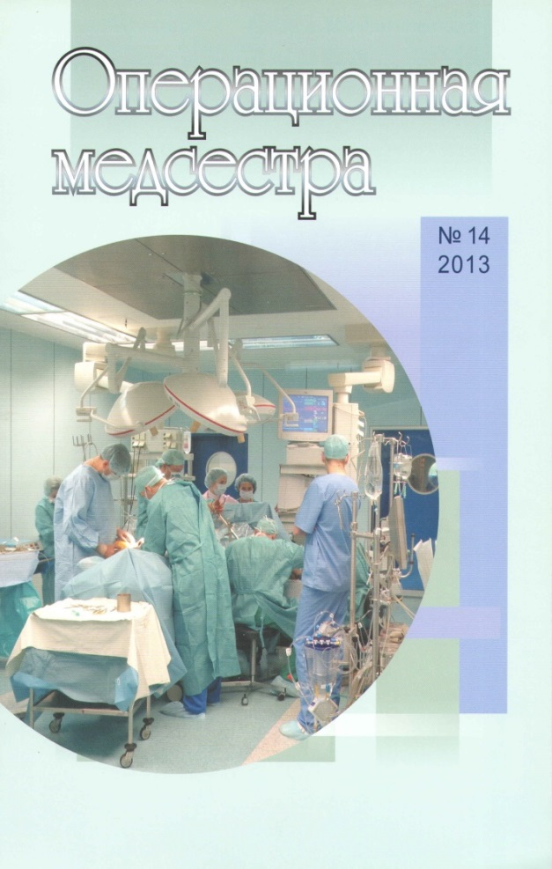
ПЕЧАТНЫЕ РАБОТЫ
Доклад на научно-практической конференции операционных медицинских сестер с международным участием «Обеспечение безопасности в операционном блоке»
Статья «Медицинские сестры 21 века»

